Slide 1



x
재생에너지 3기

Slide 2
8. 조건문

Slide 3
비교/논리 연산자

Slide 4
비교 연산자(Comparison Operators)
💡 두 값을 비교하여 참(True) 또는 거짓(False)을 반환하는 연산자
✔️ 조건문에서 필수적으로 사용됨
연산자 | 설명 | 예시 | 결과
== | 같다 | 3 == 3 3 == 4 | TRUE FALSE
!= | 같지 않다 | 3 != 2 3 != 3 | TRUE FALSE
> | 크다 | 5 > 2 1 > 2 | TRUE FALSE
< | 작다 | 2 < 5 2 < 1 | TRUE FALSE
>= | 크거나 같다 | 5 >= 5 5 >= 6 | TRUE FALSE
<= | 작거나 같다 | 3 <= 4 3 <= 2 | TRUE FALSE
⚠️ =는 대입 연산자이고, ==는 비교 연산자입니다. 혼동하지 않도록 주의

Slide 5
논리 연산자(Logical Operators)
💡 여러 개의 조건을 조합하거나 부정할 때 사용하는 연산자
✔️ 조건문을 구성할 때 조건들을 논리적으로 연결할 수 있음
연산자 | 설명 | 예시 | 결과
and | 모두 참이어야 True | True and True | TRUE
or | 하나라도 참이면 True | True or False | TRUE
not | 조건의 논리 부정 (반전) | not True | FALSE

Slide 6
논리 연산자(Logical Operators)
📝 조건식의 평가 순서
✔️ 파이썬은 조건식을 왼쪽에서 오른쪽으로 순차적으로 평가
✔️ 단축 평가를 사용
and는 앞의 조건이 False면 뒤는 확인하지 않음
or는 앞의 조건이 True면 뒤는 확인하지 않음

Slide 7
조건문의 기본 개념

Slide 8
조건문
💡 주어진 조건의 참/거짓 여부에 따라 프로그램의 실행 흐름을 분기시키는 제어문
➡️ 상황에 따라 다른 코드가 실행되도록 만드는 핵심 구조
“The if statement is used for conditional execution: …
It selects exactly one of these suites: the suite of the first expression that is true is executed.” — 공식 문서 정의

Slide 9
조건문
✅조건문이 필요한 이유
✔️ 현실 세계의 상황을 코드로 표현하기 위해
✔️ 입력 값, 환경, 상태에 따라 유연하게 동작하는 프로그램을 만들기 위해
✔️ 프로그램의 로직을 분기 처리하여 효율적이고 논리적인 실행 흐름을 만들기 위해

Slide 10
조건문 기본 문법

Slide 11
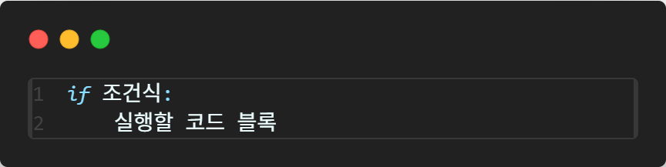
조건문 기본 문법(1)
💡 조건식이 True일 경우에만 특정 코드 블록을 실행
✔️ if - 조건문을 시작하는 키워드

Slide 12
조건문 기본 문법(2)
💡 조건식이 True일 경우에만 특정 코드 블록을 실행
✔️ 조건식 - True 또는 False로 평가되는 표현식

Slide 13
조건문 기본 문법(3)
💡 조건식이 True일 경우에만 특정 코드 블록을 실행
✔️ : - 코드 블록의 시작을 나타내는 콜론

Slide 14
조건문 기본 문법(4)
💡 조건식이 True일 경우에만 특정 코드 블록을 실행
✔️ 코드 블록 - 조건이 참일 경우 실행될 코드 (들여쓰기 필수)

Slide 15
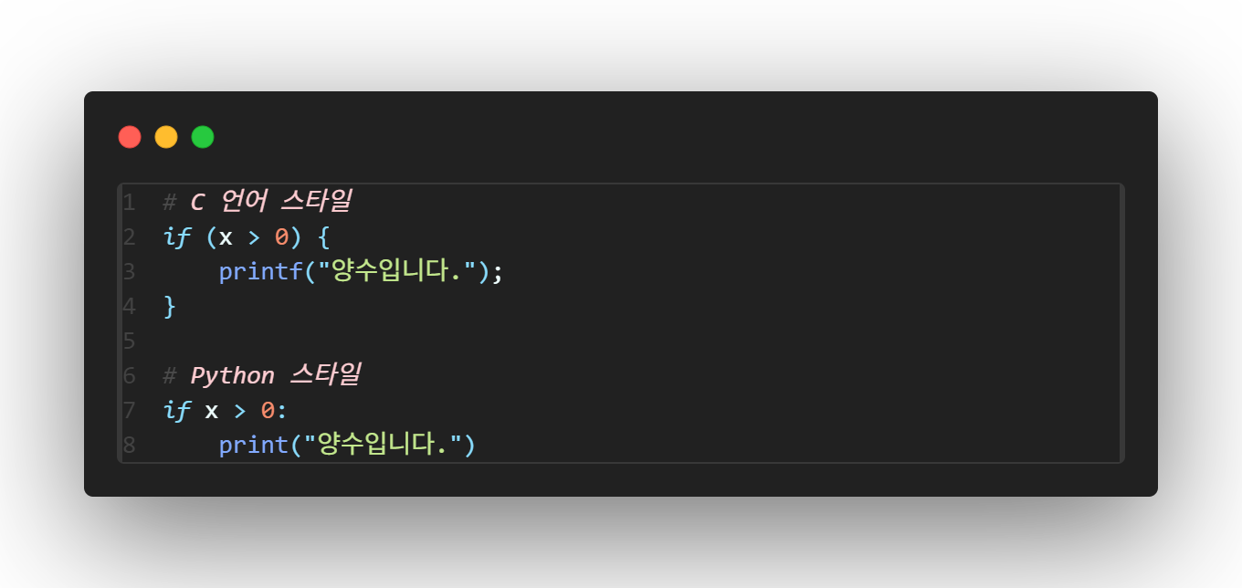
들여쓰기(Indentation)와 콜론(:)
💡 파이썬은 중괄호 {} 대신 들여쓰기로 코드 블록을 구분 함
대부분의 언어들(C, Java, JavaScript 등)은 코드 블록을 중괄호 {}로 감싸서 표현함
→ 파이썬은 중괄호 대신 들여쓰기를 사용하여 코드 블록을 구분

Slide 16
들여쓰기(Indentation)와 콜론(:)
💡 콜론(:)의 역할: 코드 블록의 시작을 알리는 신호
파이썬에서 조건문, 반복문, 함수 정의, 클래스 정의 등 블록 구조를 시작하는 모든 구문 뒤에는 반드시 콜론(:)이 와야 함
콜론이 없다면 SyntaxError가 발생
🔎 코드 블록 : 조건이나 구조에 따라 함께 실행되어야 하는 코드들의 묶음

Slide 17
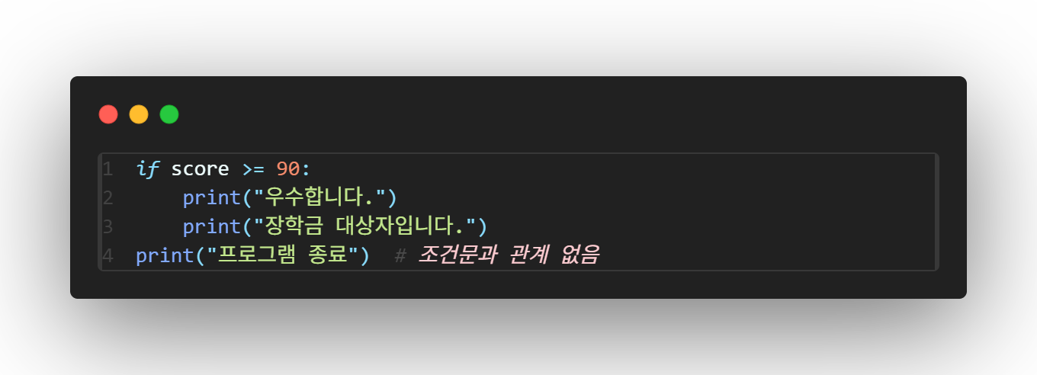
들여쓰기(Indentation)와 콜론(:)
✅ 들여쓰기(Indentation)의 역할: 같은 블록에 속한 코드들을 그룹화
콜론 다음 줄부터 들여쓰기를 적용한 모든 줄은 동일한 블록에 속함

Slide 18
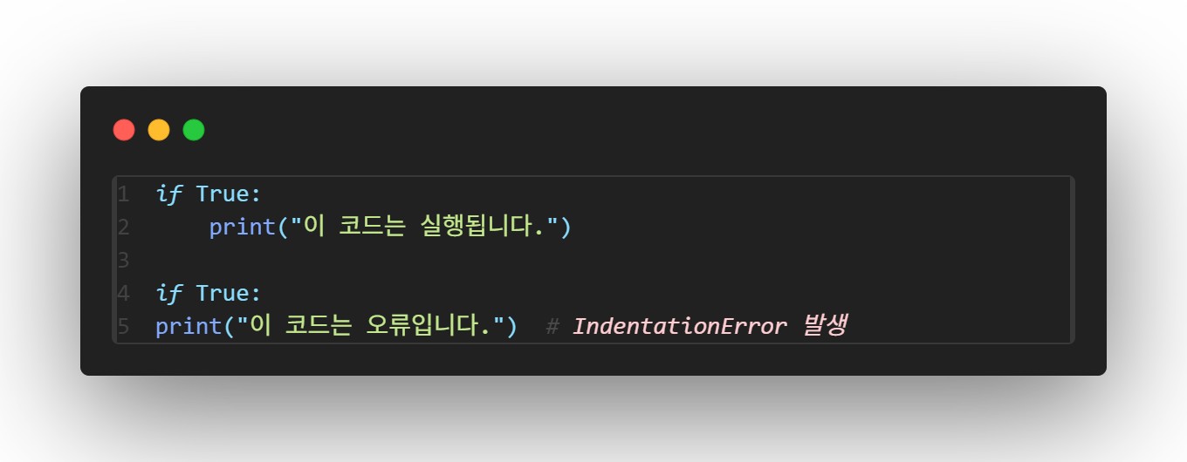
들여쓰기(Indentation)와 콜론(:)
❌ 들여쓰기 오류 예시

Slide 19
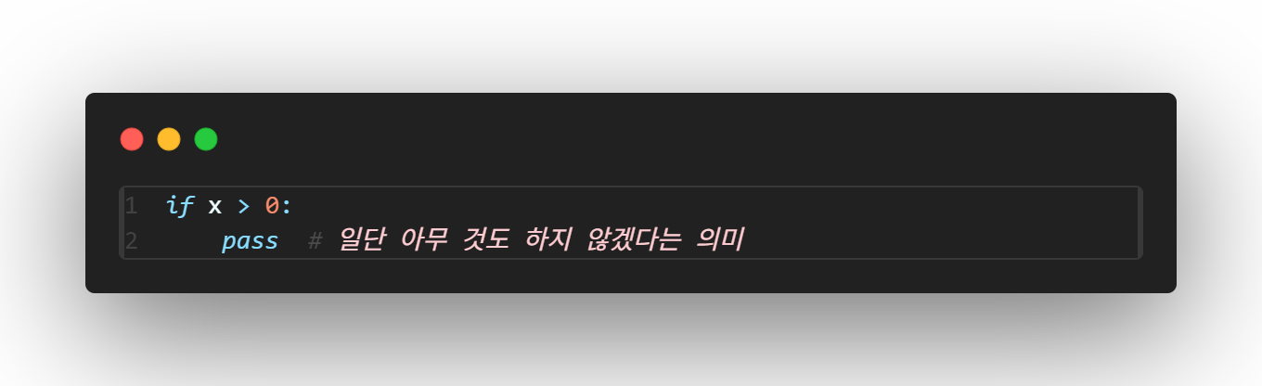
들여쓰기(Indentation)와 콜론(:)
✅ 들여쓰기 규칙
공백 4칸 또는 Tab 1칸이 일반적으로 사용됨
한 블록 내에서는 일관성 있게 써야 함
✅ 코드 블록이 없는 경우: pass 사용

Slide 20
if 문 실행 흐름
조건식 평가
True
코드 블록 실행
False
실행하지 않음

Slide 21
조건식의 평가
💡 조건식은 Boolean 값(True 또는 False)으로 평가됨
📌False로 간주되는 값(Falsy 값)
✔️ False 자체
✔️ None
✔️ 숫자 0, 0.0
✔️ 빈 문자열 "", 빈 리스트 [], 빈 튜플 (), 빈 딕셔너리 {}
➡️ 그 외 값은 모두 True로 간주 됨(Truthy 값)

Slide 22
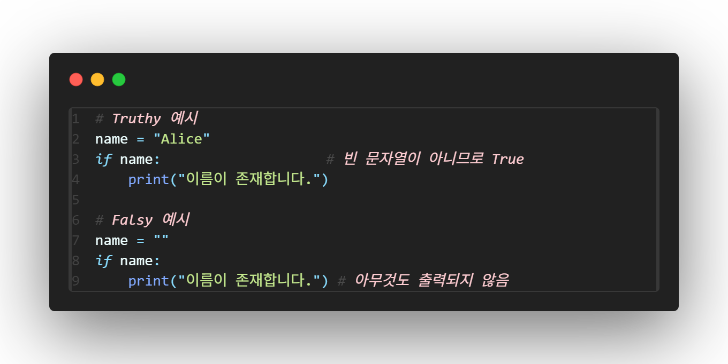
조건식의 평가
✅Truthy, Falsy값 사용 예시

Slide 23


실습1. ​날씨에 따른 준비물 안내
오늘의 날씨에 따라 필요한 준비물이 달라집니다.
사용자에게 오늘의 날씨를 입력받고, 그에 따라 적절한 메시지를 출력하는 프로그램을 만들어 보세요.
조건
입력값은 "비" 또는 "맑음" 중 하나입니다.
"비"라고 입력하면 "우산을 챙기세요!"를 출력하세요.
"맑음"이라고 입력하면 "선크림을 바르세요!"를 출력하세요.
✔️ 출력 예시(초)

Slide 24
if - else 문

Slide 25
if – else문
💡 조건이 참일 경우에는 if문의 코드 블록을
거짓일 경우에는 else문의 코드 블록을 실행하는 조건문
“… If no expression is true, and an else clause is present, its suite is executed.” — 공식 문서 정의

Slide 26
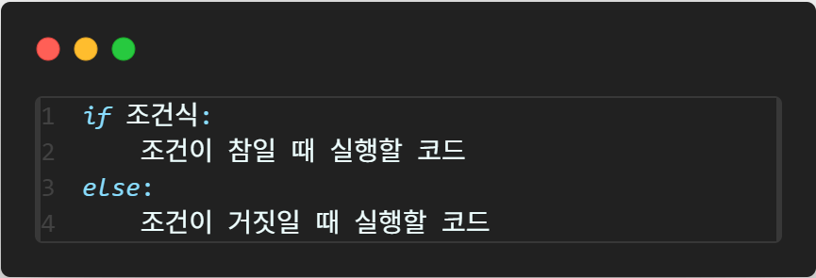
if – else문 기본 문법
✔️ else - 조건식이 False일 때 실행

Slide 27
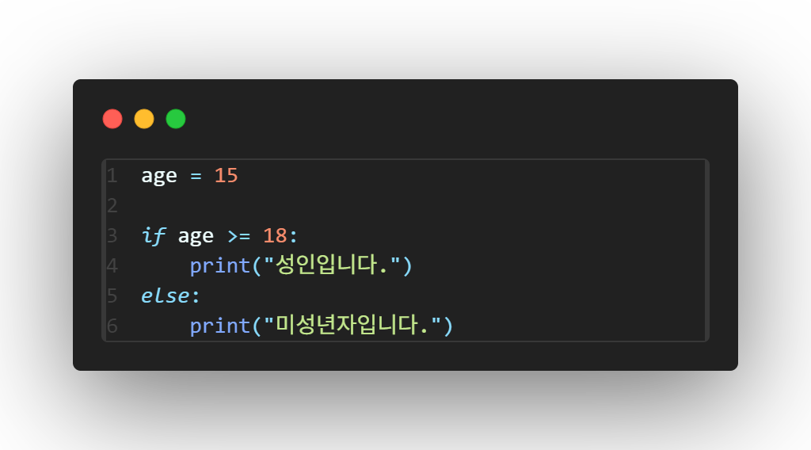

if – else문 기본 문법
✅if – else문 예제

Slide 28
if – else문 실행 흐름
조건식 평가
True
if 블록 실행
False
else 블록 실행

Slide 29
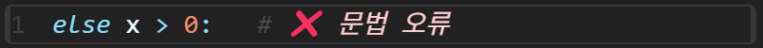
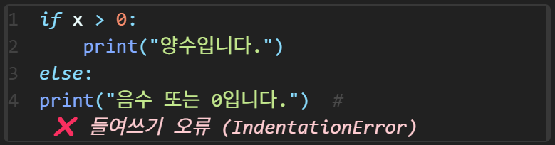
if – else문 주의할 점
✅ else에는 조건식을 쓸 수 없음
✅ 들여쓰기가 잘못되면 블록 구분이 안 되어 오류 발생

Slide 30




실습2. ​짝수 홀수 판별하기
정수를 입력 받아 짝수/홀수 여부를 판단하는 프로그램을 만들어 봅시다.
“정수를 입력해 주세요.” 라는 입력 설명문을 띄워주세요
✔️ 출력 예시

Slide 31
if - elif – else 문

Slide 32
if - elif – else 문
💡 복수의 조건을 순차적으로 검사하여 첫 번째로 참(True)인 조건의 블록만 실행
하는 조건문 구조
✔️ 그 이후의 조건은 검사하지 않음
✔️ 모든 조건이 거짓인 경우 else 블록이 있다면 그것이 실행됨

Slide 33
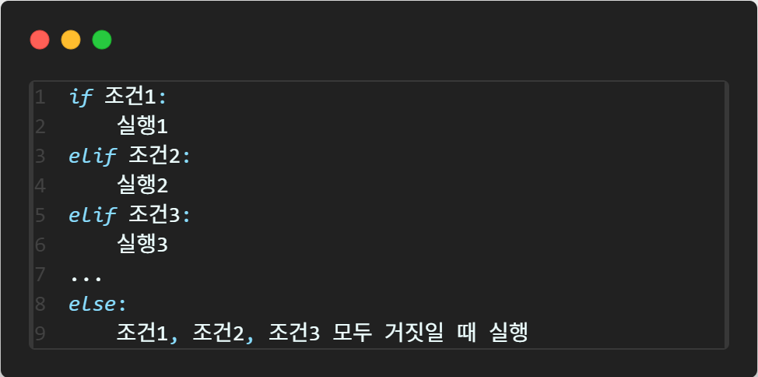
if - elif – else 문 기본 문법
✔️ elif는 “else if”의 줄임말이며, 필요할 만큼 여러 개 나열할 수 있음
✔️ else는 생략 가능, 조건이 모두 거짓일 경우 처리할 필요가 있다면 사용

Slide 34
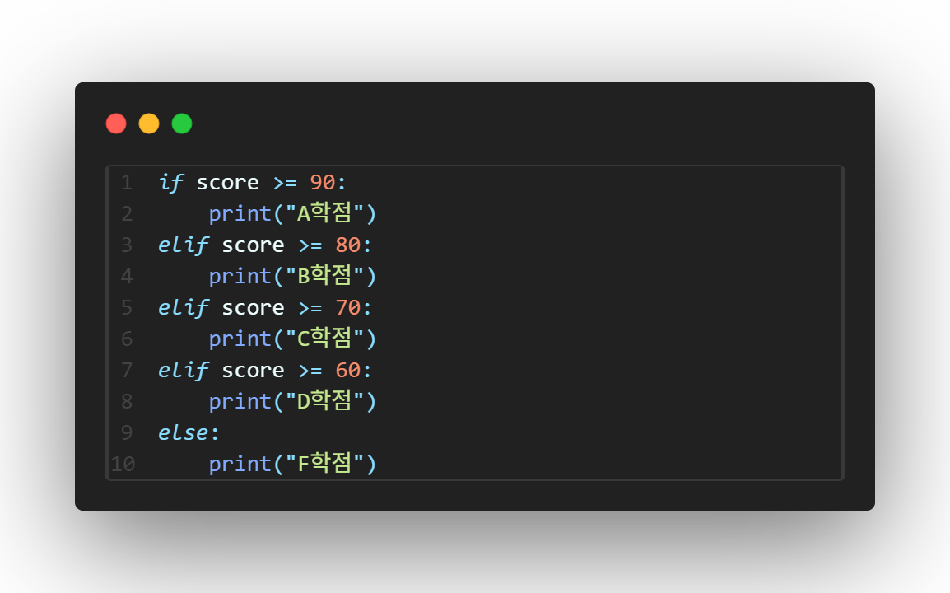
if - elif – else 문 기본 문법
✅ if – elif – else 예제

Slide 35
if - elif – else문 실행 흐름
✅ if – elif – else 예제

Slide 36
if – else문 실행 흐름
조건식 평가
False
True
if 블록 실행
조건식2 평가
False
True
elif 블록 실행
모든 조건 False : else 실행(존재할 경우)

Slide 37
if - elif – else 문
⚠️ 주의할 점
✔️ elif는 여러 번 쓸 수 있지만, else는 한 번만 가능
✔️ 조건이 True인 블록 하나만 실행 → 이후 조건은 검사하지 않음
✔️ else는 조건 없이 반드시 마지막에 위치해야 함
✔️ elif 또는 else 없이 if만 사용할 수도 있음

Slide 38
if 여러 번 vs if - elif의 차이
📌if 여러 번 사용
✔️ 모든 조건을 각각 독립적으로 검사함.
✔️ 여러 조건이 True이면 모두 실행됨.
✔️조건 간에 서로 배타적이지 않거나 중복 가능성이 있을 때 사용.
✅ if - elif 사용
✔️ 위에서부터 순차적으로 검사함.
✔️ 첫 번째로 True인 조건이 실행되면, 이후 조건은 검사하지 않고 건너뜀.
✔️ 조건들이 서로 배타적(겹치지 않음)일 때 사용.

Slide 39
실습3. 나이에 따른 영화 관람 가능 여부
영화관에서는 연령에 따라 관람할 수 있는 영화가 정해져 있습니다.
아래의 기준에 따라 사용자의 나이를 입력 받아 관람 가능한 등급을 출력하는 프로그램을 만들어보세요.
나이 구간 | 관람 가능 등급
0~12세 | 전체 관람가
13~15세 | 12세 이상 관람가
16~18세 | 15세 이상 관람가
19세 이상 | 청소년 관람불가 가능

Slide 40
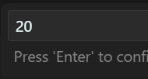





실습4. 시, 분, 초 구하기
조건문을 이용해서 ​초를 입력하면 시, 분, 초로 나누어 알려주는 프로그램을 만들어 봅시다.
변수를 만들고 정수를 입력 받아 주세요.
입력 받은 변수의 값을 사용해서 변수 hour와 minute, second에 알맞은 값을 저장해 주세요.
조건에 따라 시, 분, 초를 적절히 출력해 주세요.
✔️ 출력 예시(초)
✔️ 출력 예시(분)
✔️ 출력 예시(시)

Slide 41
중첩 조건문

Slide 42
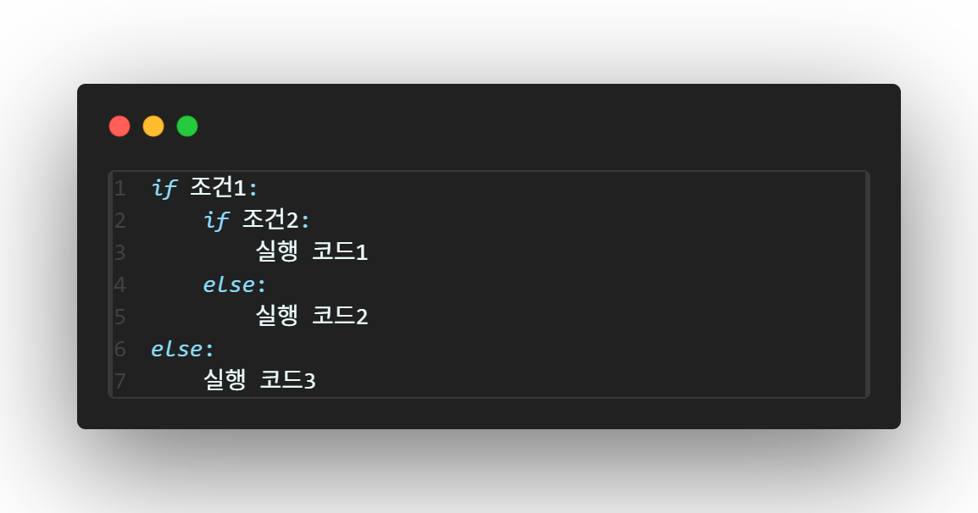
중첩 조건문 (Nested if)
💡 하나의 if 또는 else 블록 내부에 또 다른 if 문을 사용하는 구조
✅ 기본 문법 구조

Slide 43
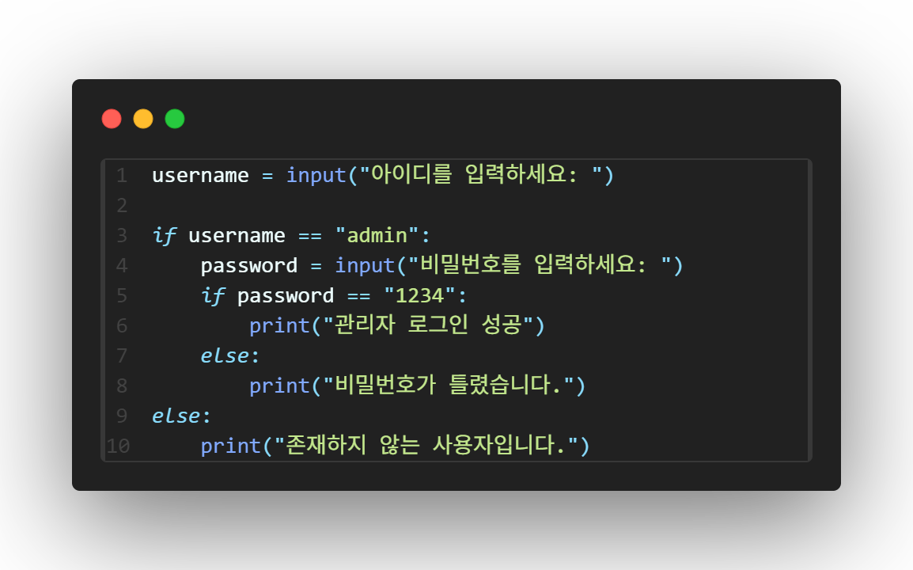
중첩 조건문 (Nested if)
✅ 중첩 조건문 사용 예제

Slide 44
중첩 조건문 (Nested if)
⚠️ 주의할 점
✔️ 중첩이 깊어질수록 코드가 복잡해짐(가독성 저하) → and 연산자를 활용하여 단순화
✔️ 들여쓰기 오류 발생하기 쉬움 → 각 블록의 시작과 끝을 명확히 구분해야 함

Slide 45
실습5. 편의점 도시락 구매하기
당신은 편의점에 들러 간단한 식사를 사려고 합니다.
아래의 가격표를 참고하여 금액을 입력하고, 원하는 식품을 선택하면 해당 식품을 구매할 수 있는지 판단하여 출력하는 프로그램을 만들어보세요.
김밥 2,500원
삼각김밥 1,500원
도시락 4,000원
프로그램 조건
먼저 금액을 입력 받습니다.
그 다음, 식품명을 입력 받습니다. (입력값: "김밥", "삼각김밥", "도시락")
입력한 금액이 선택한 식품의 가격 이상이면 구매에 성공한 메시지를 출력합니다.
금액이 부족할 경우 "금액이 부족합니다."를 출력합니다.

Slide 46
감사합니다

